Slide 1
综合实验项目1 简易信号发生器（8学时）
（对应教材实验2.1、实验2.2、实验2.3内容）
一、设计任务与要求
二、实验电路原理
三、实验内容
1：文氏桥RC正弦波产生电路（教材实验2.1）
2：电压比较器电路设计（教材实验2.2）
3：积分器电路设计（教材实验2.3 ）

Slide 2
一、设计任务与要求
设计一信号发生器，要求能产生正弦波、方波、三角波三种基本信号。
设计方案如下图所示：
文氏桥正弦波产生电路
正弦波
方波
三角波
电压比较器
积分器
要求：
1、用文氏电路产生一个1KHz-2KHz的正弦信号，信号峰峰值为6V。
2、设计一个比较器电路（合理选择比较门限），将正弦信号变为方波信号。
3、设计一个积分器，将方波变为三角波，三角波直流偏移尽可能小。
4.完成后每组需通过老师测试，并提交实验报告！

Slide 3
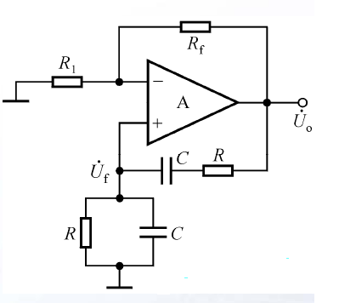
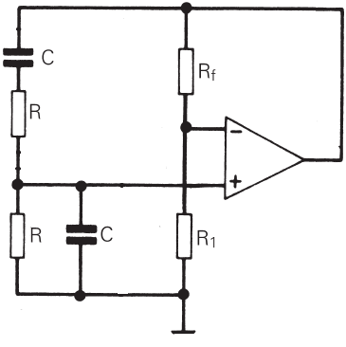
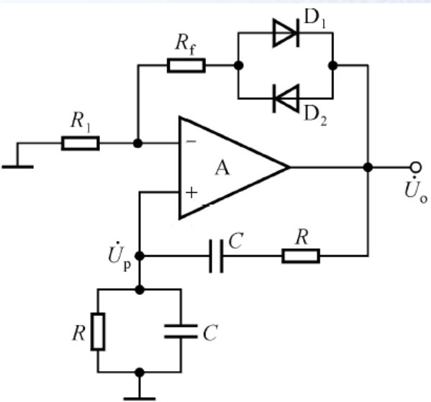
二、实验电路原理
1. 文氏桥RC正弦波产生电路
放大电路：同相比例运算放大器
正反馈网络：
选频网络：
构成桥路
稳幅环节：二极管
RC串并联网络

Slide 4
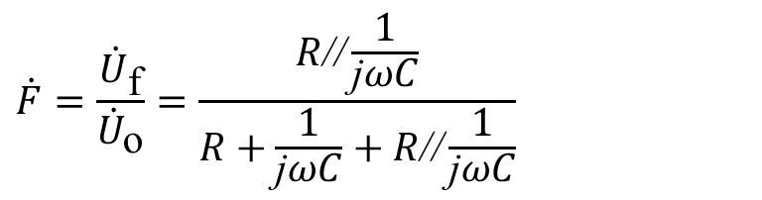
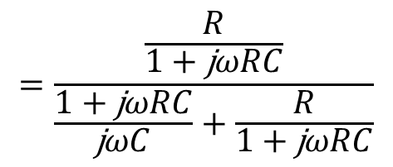
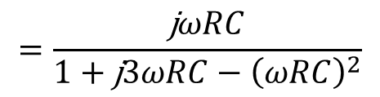
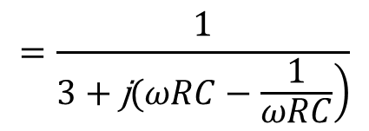
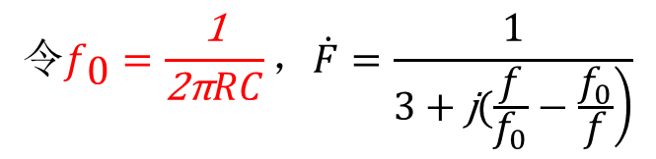
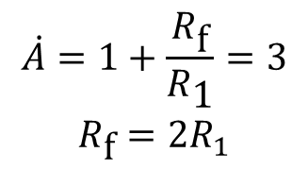
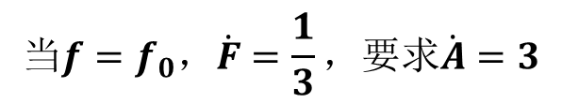

二、实验电路原理
实验原理
1. 文氏桥RC正弦波产生电路
起振时应满足:

Slide 5
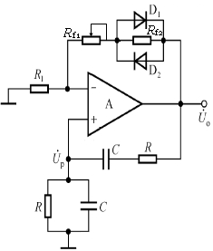
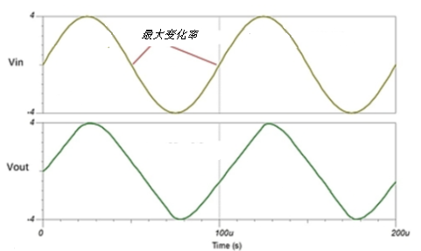
二、实验电路原理
设计任务
1. 文氏桥RC正弦波产生电路
注意：输出没有正弦波时，需要调节电位器满足起振条件，同时调节电位器也可以改变输出正弦信号峰峰值。

Slide 6
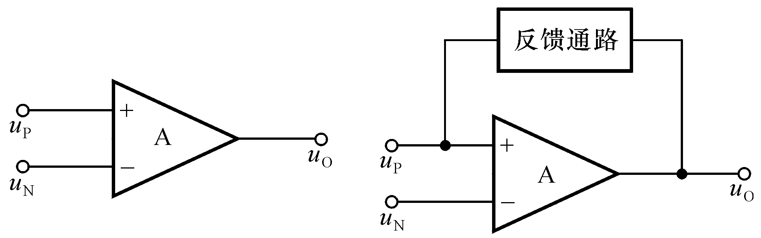
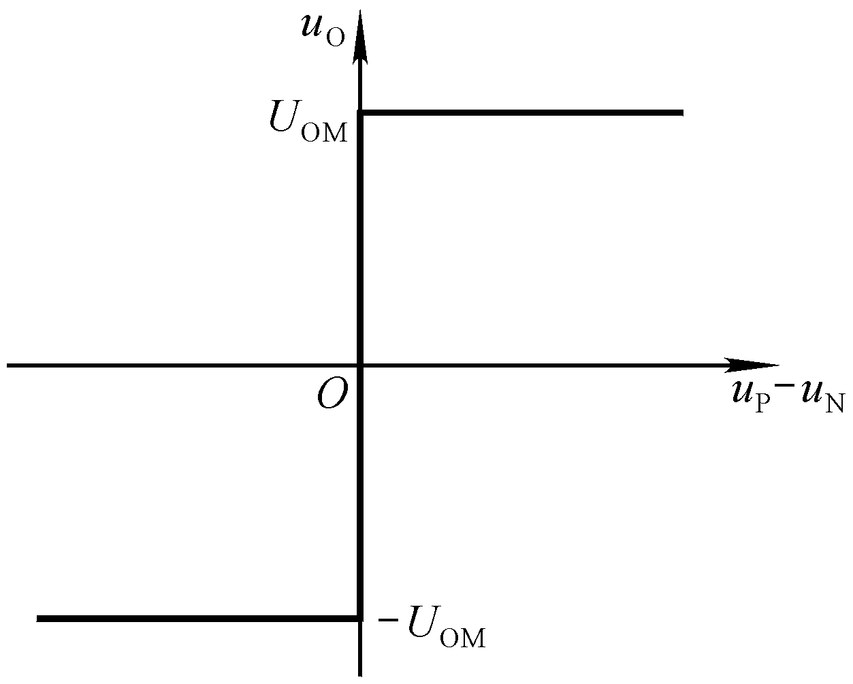
二、实验电路原理
实验原理
2. 电压比较器
电路特征：集成运放处于开环或仅引入正反馈。
无源网络
理想运放工作在非线性区的特点：
1) 净输入电流为0
2) u_{P}> u_{N}时， u_{O}＝＋U_{OM}
u_{P}< u_{N}时， u_{O}＝－U_{OM}
理想状态为电源电压

Slide 7

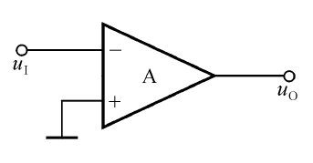


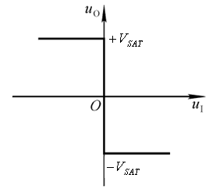
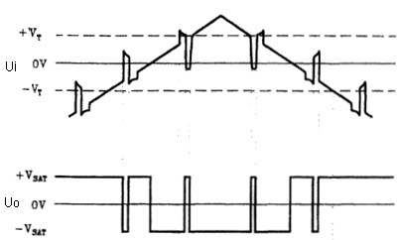
二、实验电路原理
2. 电压比较器
过零比较器：

Slide 8

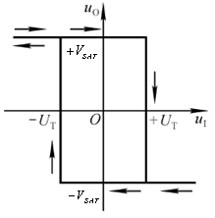
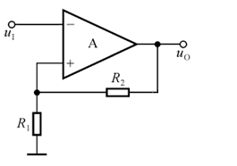
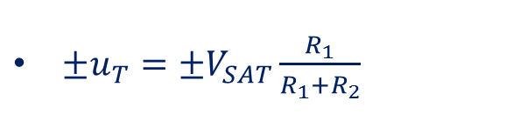
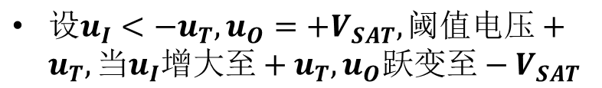
二、实验电路原理
实验原理
2. 电压比较器
滞回比较器

Slide 9
二、实验电路原理
2. 电压比较器
比较器输入正弦波时的输出：
u_{i}
u_{i}
U_{T}
_{t}
_{t}
-U_{T}
u_{o}
u_{o}
U_{OM}
U_{OM}
_{t}
_{t}
–U_{OM}
–U_{OM}
过零比较器
滞回比较器

Slide 10
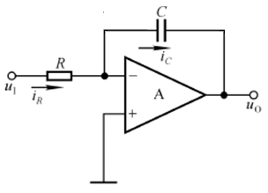
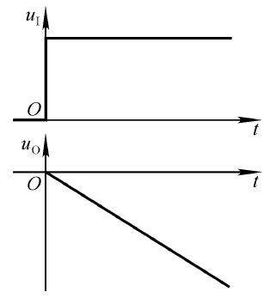
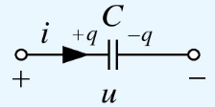

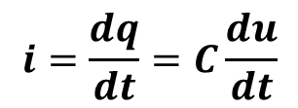
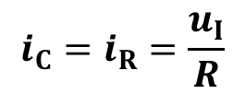
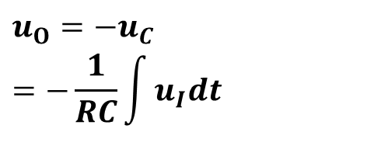
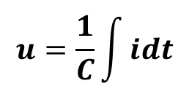
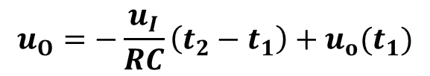
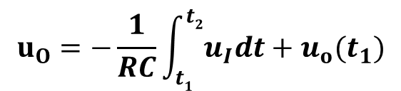
二、实验电路原理
3. 积分器
当输入在t₁和t₂间是常量u_{I}时：

Slide 11
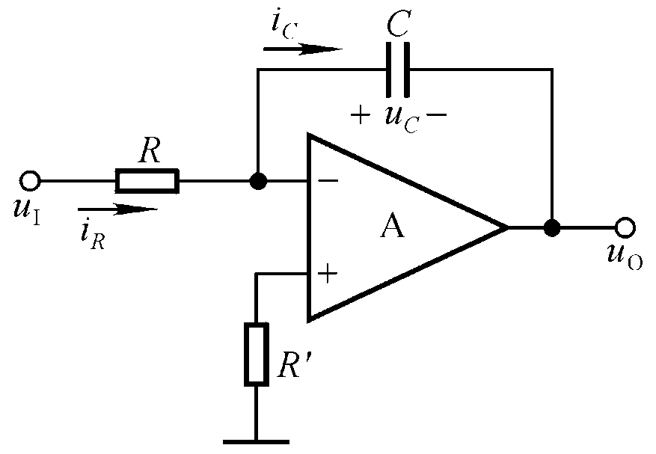
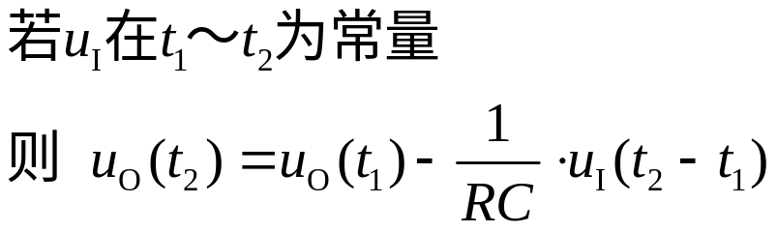
二、实验电路原理
实验原理
3. 积分器
利用微积分电路可以完成波形转换
u_{I}
u_{O}
U_{I}
U_{O(sat)}
O
t
O
t
-U_{I}
-U_{O(sat)}

Slide 12

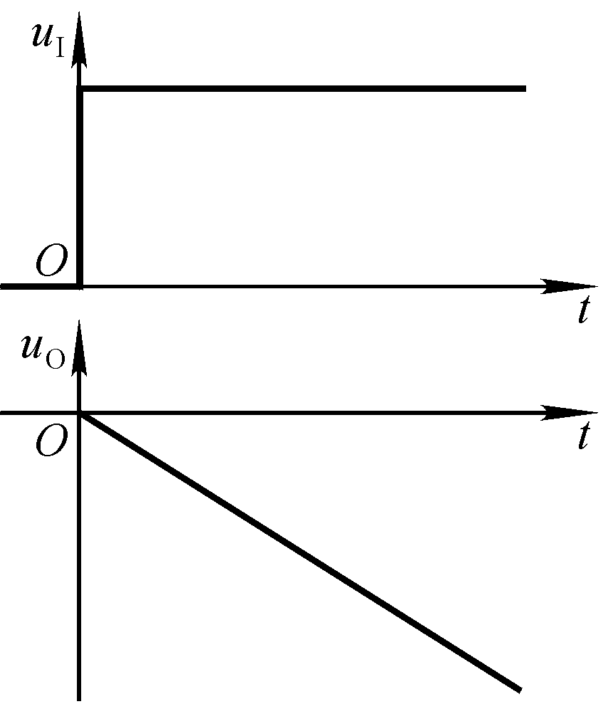
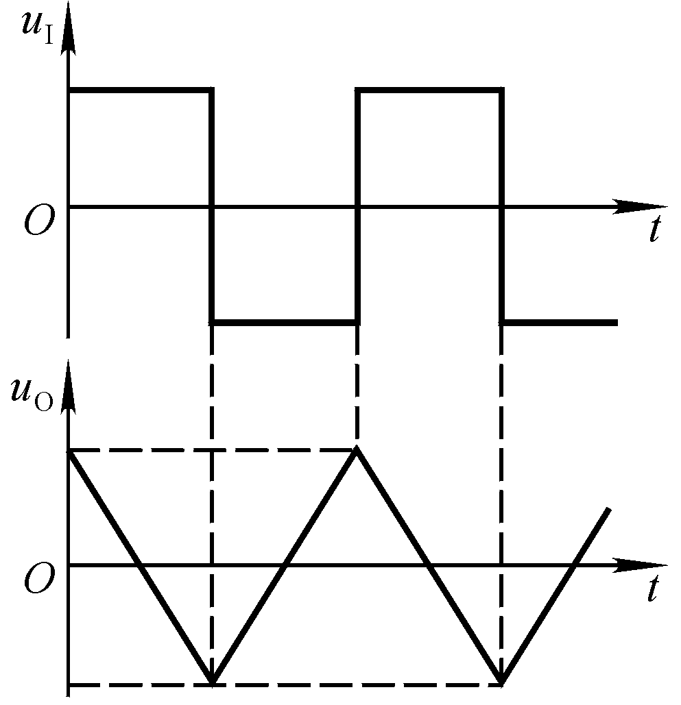
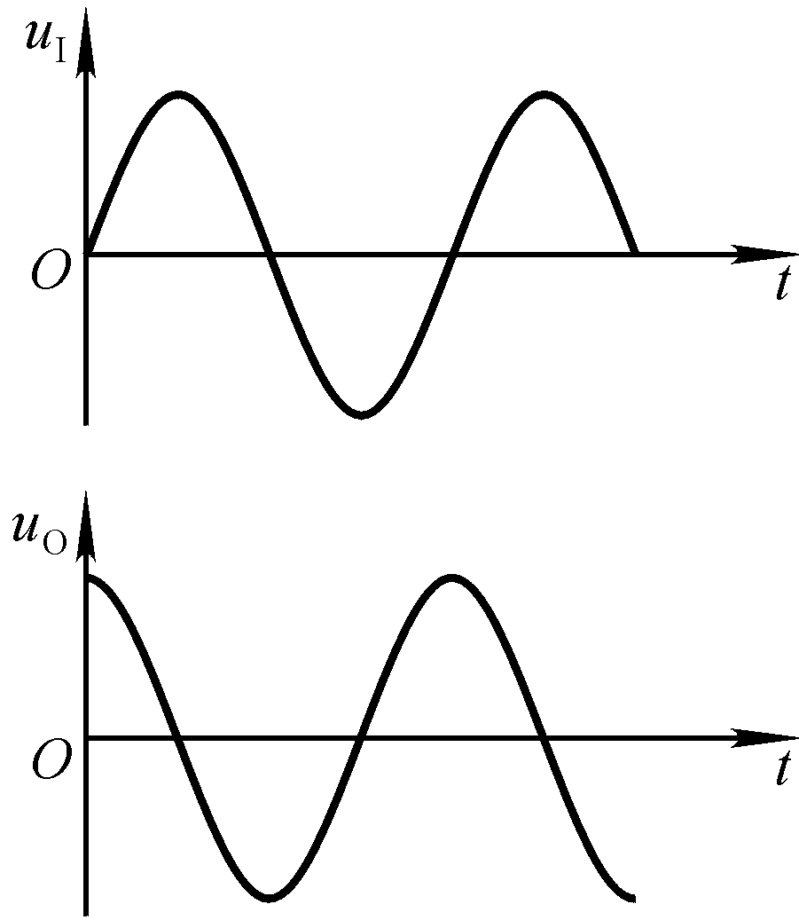
二、实验电路原理
实验原理
3. 积分器
利用积分运算的基本关系实现不同的功能
1) 输入为阶跃信号时的输出电压波形？
2) 输入为方波时的输出电压波形？
3) 输入为正弦波时的输出电压波形？
线性积分，延时
波形变换
移相

Slide 13
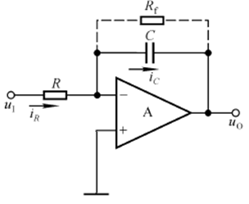
二、实验电路原理
3. 积分器
u_{I}
问题：
非理想运放
非理想电容
措施：
选运放、加R_{f}
选电容
U_{A}
0
T
t
T/2
–U_{A}
u_{O}
0
t
T/2
T
–V_{SAT}
积分器用于波形变换

Slide 14
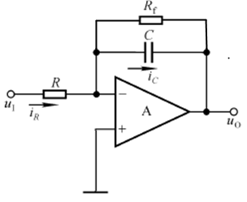
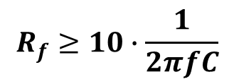
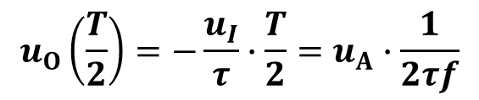
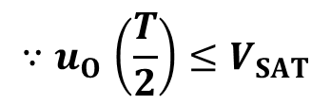
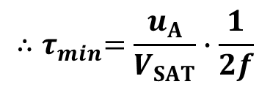
二、实验电路原理
设计任务
3. 积分器
u_{O}
R、C的取值？
V_{SAT}
R_{f}的取值远大于电容C的容抗
t
o
T/2
T
–U_{A}
设方波的周期为T，幅值为u_{A}，设u_{O}(0)=0，并令t=RC：
设计要求：设计如图所示的积分器电路，完成方波到三角波波形变换：
输入为比较器产生的方波信号
计算最小积分时间常数τ_{min}
选取适当的τ，计算R、C及R_{f}值
电源电压：±12V

Slide 15
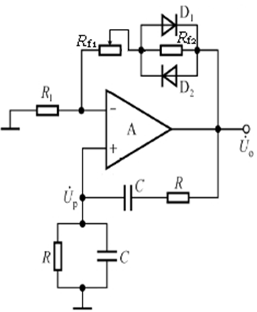
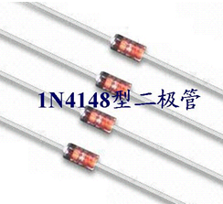
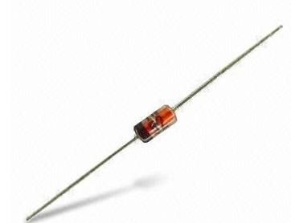
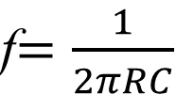
三、实验内容
实验内容
1、文氏桥RC正弦波产生电路（教材实验2.1）
搭建电路，调节电位器，用示波器观察输出波形使输出正弦波峰峰值为6V。
10K
1K
1K
OP07
正极
负极
0.01μF
10K
注意：
（1）刚开始电路没有输出（没有振荡），需调节电位器是！
10K
0.01μF
（2）振荡频率理论计算：

Slide 16
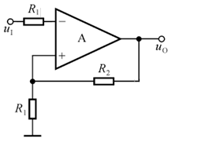
三、实验内容
实验内容
2、将正弦波变为方波——电压比较器（教材实验2.2）
合理选择电路参数并实现。用示波器同时观察比较器的输入、输出信号，并定量画出波形。
（1）输入桥式振荡正弦波：u_{ipp}=6V
（2）用示波器记录输入输出电压波形，并读出：
输出高低电平：+V_{SAT}， -V_{SAT}
阈值电压：+u_{T}， -u_{T}，并与计算值进行比较
（3）断开电阻R₂，观测记录过零比较器的输入输出 波形

Slide 17
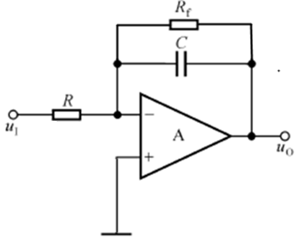
三、实验内容
实验内容
3、将方波变三角波——积分器（教材实验2.3）
合理选择积分电路参数并实现。
（1）用示波器观测波形变换结果，并在同一坐标上定量记录输入输出电压波形。
（2）断开电阻R_{f}，观察输出波形变化（或者取不同的值，观察结果的变化）。

Slide 18
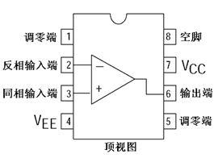
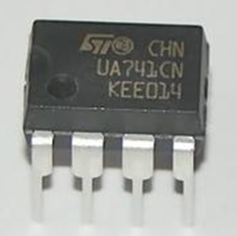
附：实验准备
运放管脚定义：
OP07，LF356管脚定义完全兼容，如下图：
8 7 6 5
LF356或 OP07
1 2 3 4
2—反相输入端 、3—同相输入端
6—输出端
4—负电源端、 7—正电源端

Slide 19
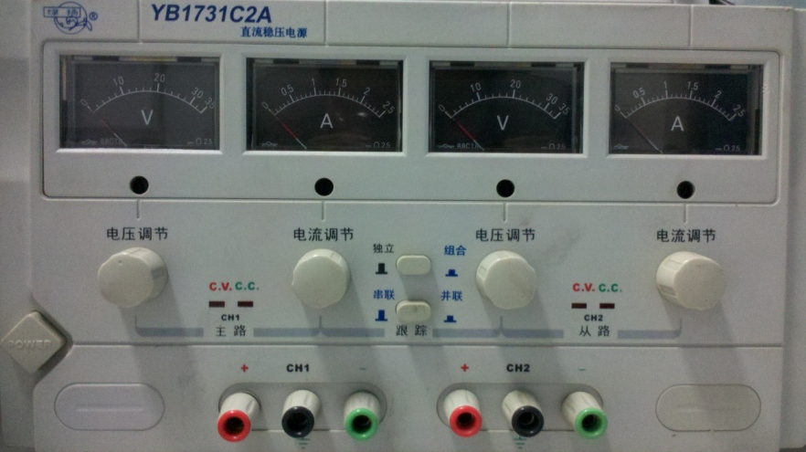


二、实验准备
双电源的连接
选择“组合”，“串联”
12V
8 7 6 5
OP07
741或 OP07
12V
1 2 3 4

Slide 20
谢 谢！

